Slide 1
ФОРМИРОВАНИЕ ФУНКЦИОНАЛЬНОЙ
ГРАМОТНОСТИ НА УРОКАХ АНГЛИЙСКОГО ЯЗЫКА
ПОСРЕДСТВОМ УЧЕБНИКА SPOTLIGHT

Slide 2
«Функционально грамотный человек- это человек, который способен использовать все постоянно приобретаемые знания, умения и навыки для решения максимально широкого диапазона жизненных задач в различных
сферах человеческой деятельности общения и социальных отношений»
(А.А. Леонтьев)

Slide 4
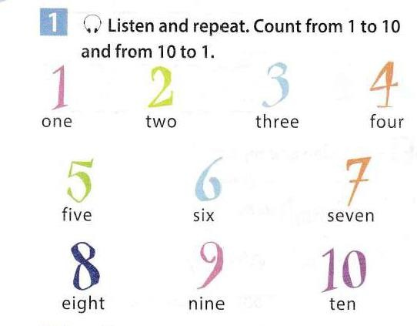
ФОРМИРОВАНИЕ МАТЕМАТИЧЕСКОЙ ГРАМОТНОСТИ
Упражнения на формирование математической грамотности

Slide 5
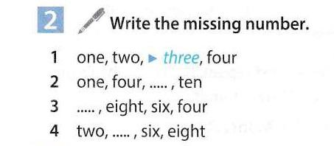

Slide 7
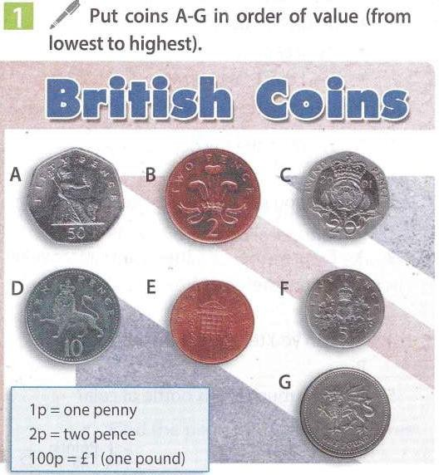
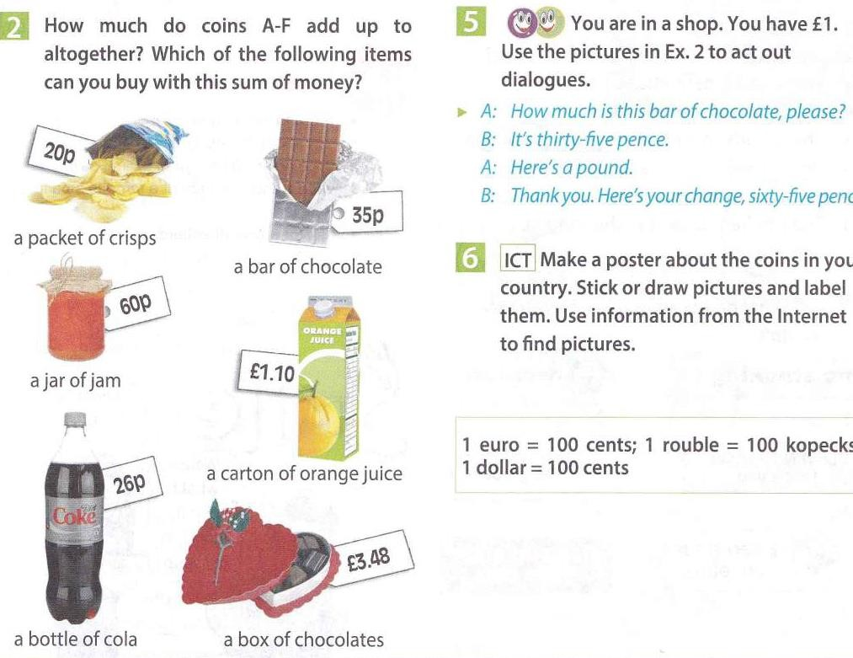
ФОРМИРОВАНИЕ ФИНАНСОВОЙ ГРАМОТНОСТИ

Slide 8
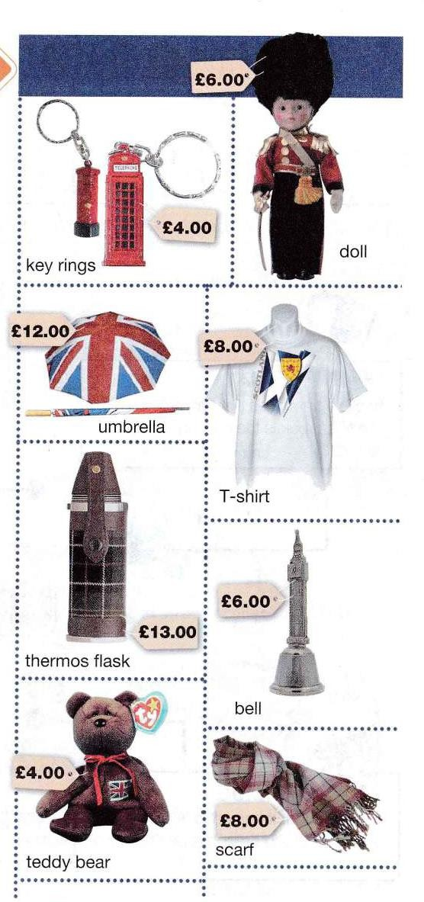
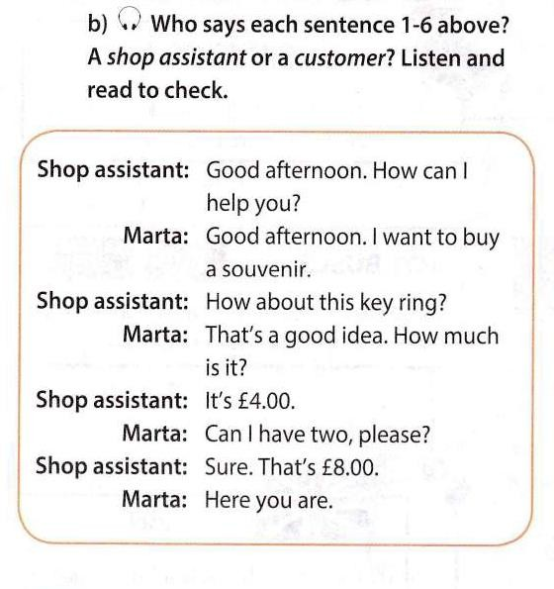

Slide 9
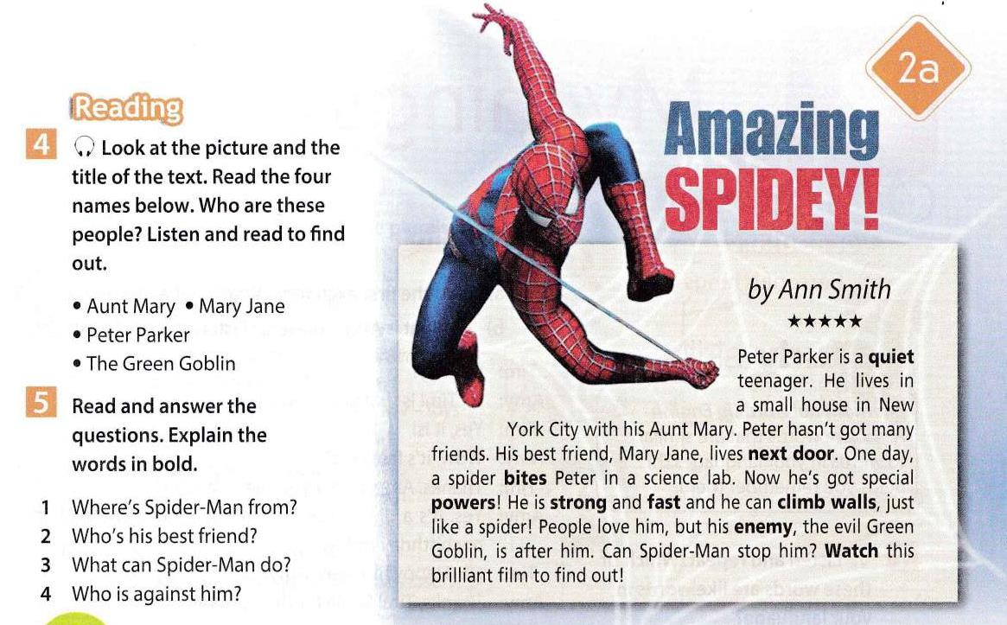
ФОРМИРОВАНИЕ ЧИТАТЕЛЬСКОЙ ГРАМОТНОСТИ

Slide 10
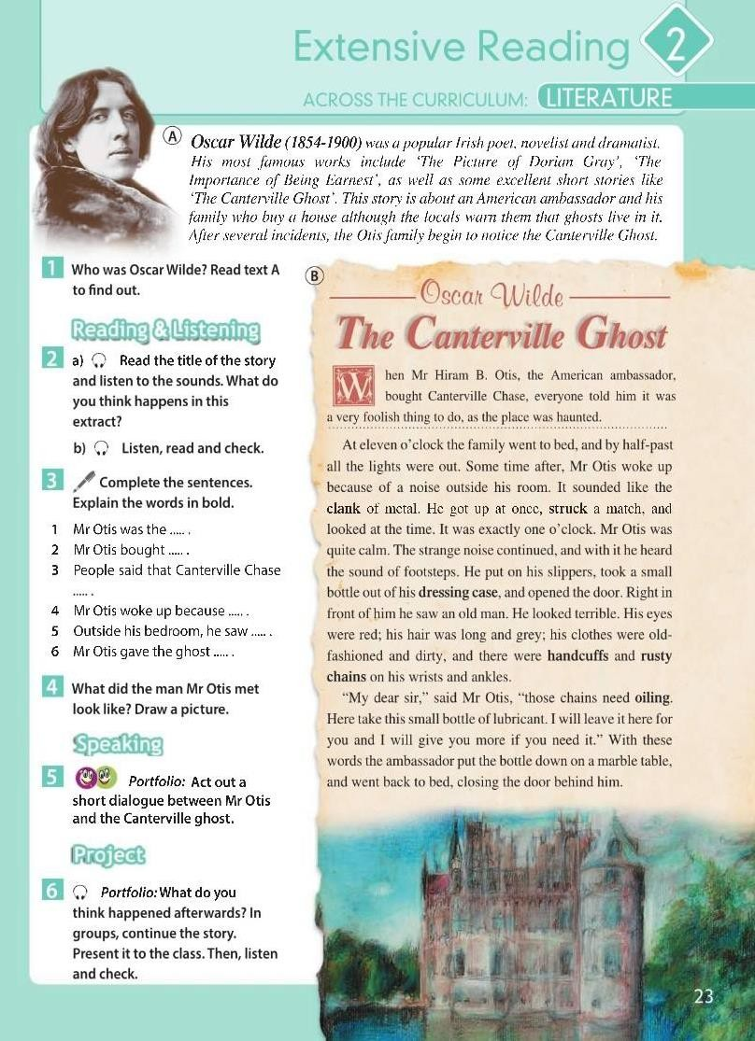
▶ Эти упражнения за 7 класс в рубрике
«Литература» учат работать со сплошным текстом.
▶ Упражнение 1. Прочитать краткую
информацию об авторе и его работах.
▶ Упражнение 2а. Необходимо прочитать заголовок рассказа и прослушать звуки, прогнозировать, что происходит в данном отрывке.
▶ Упражнение 2b,3. Прослушать текст и заполнить пропуски.
▶ Упражнение 5. Разыграть диалог между мистером Отисом и
Кентервильским приведением.
▶ Упражнение 6. В группах продолжить рассказ.

Slide 11
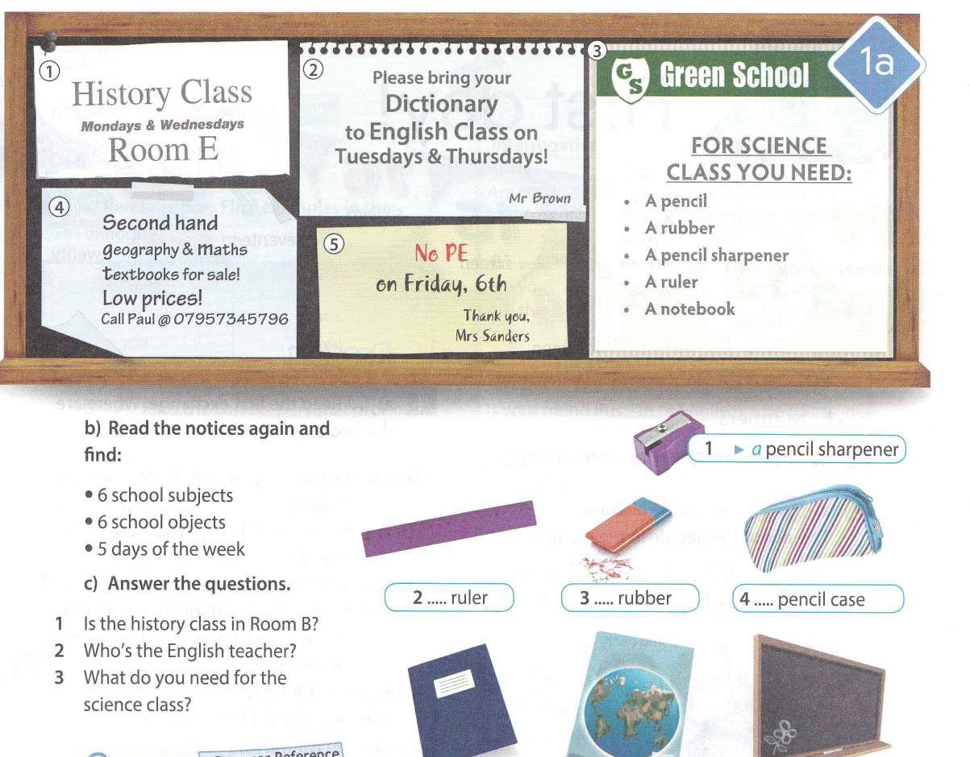
При формировании данного вида грамотности ,
важно научить работать с
таблицами, схемами, объявлениями,
отрывками из писем.

Slide 12
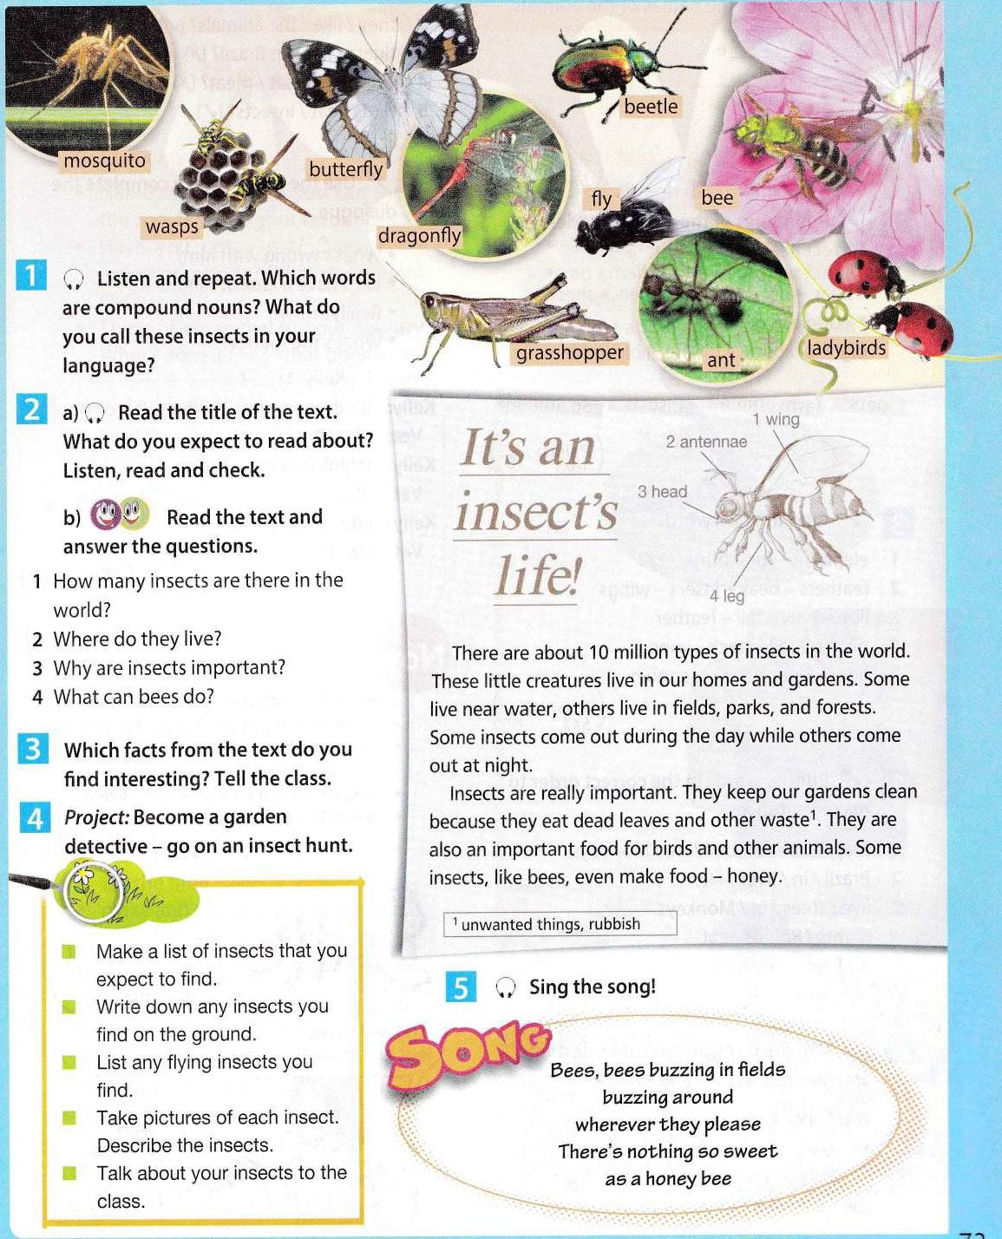
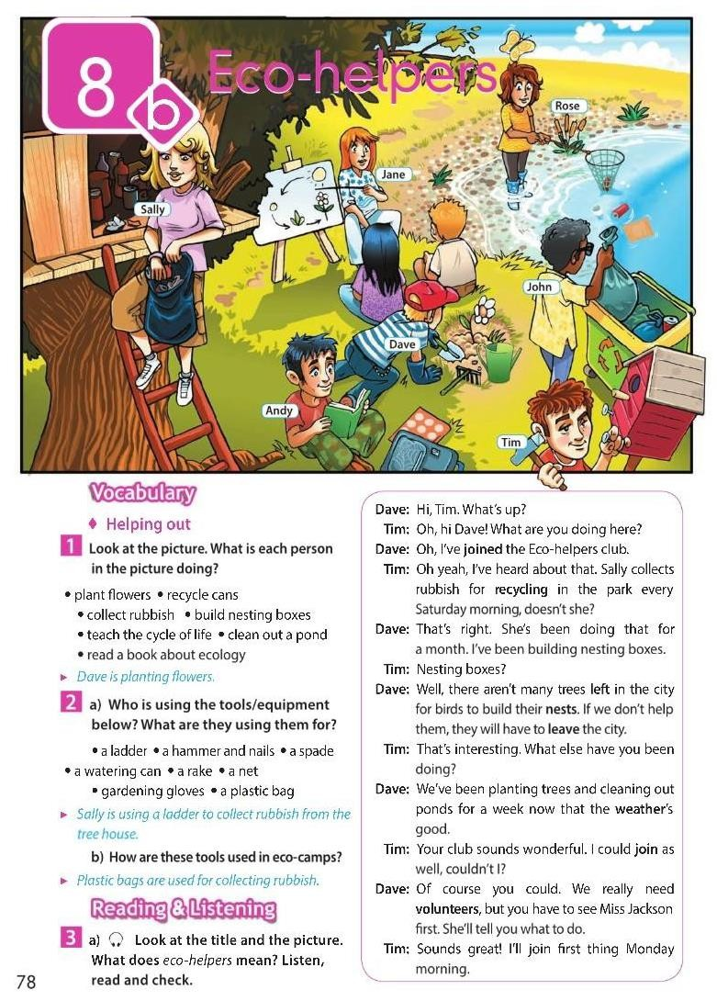
ФОРМИРОВАНИЕ ЕСТЕСТВЕННОНАУЧНОЙ ГРАМОТНОСТИ

Slide 13
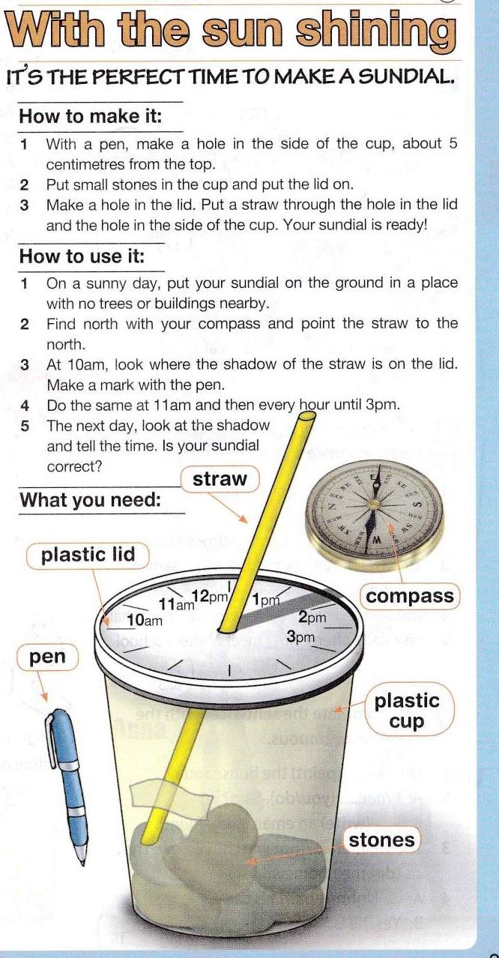

Slide 14
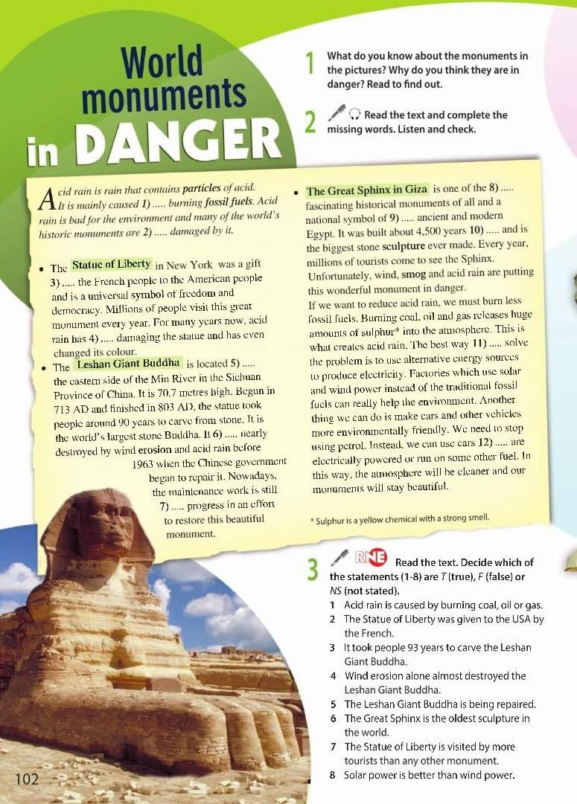
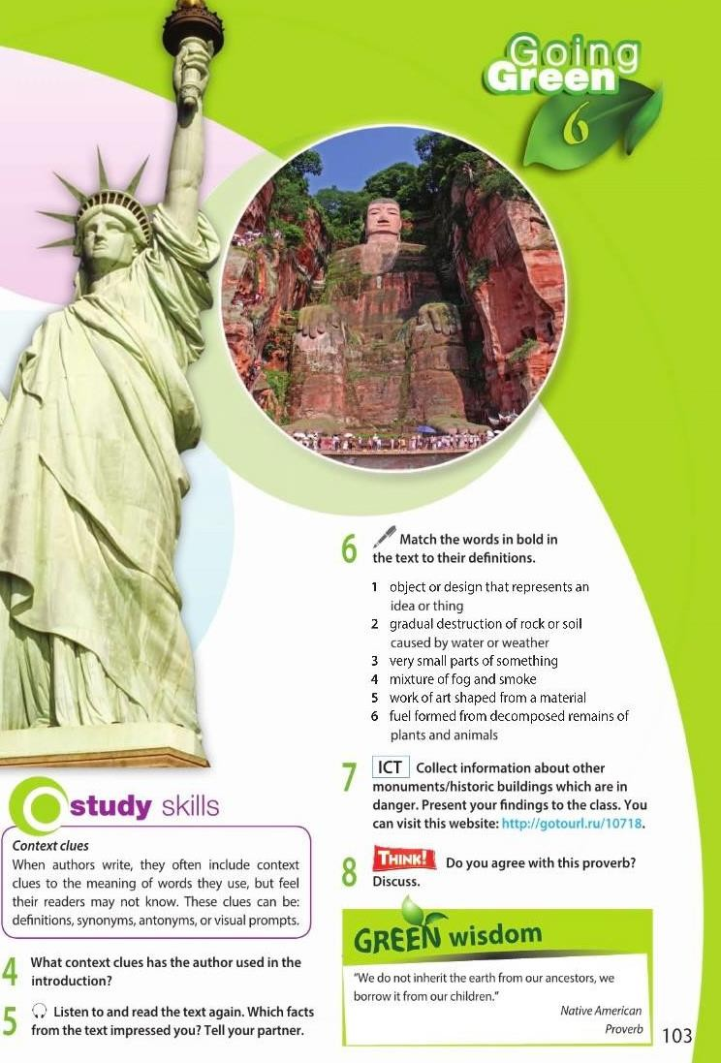
ФОРМИРОВАНИЕ ГЛОБАЛЬНЫХ КОМПЕТЕНЦИЙ

Slide 15
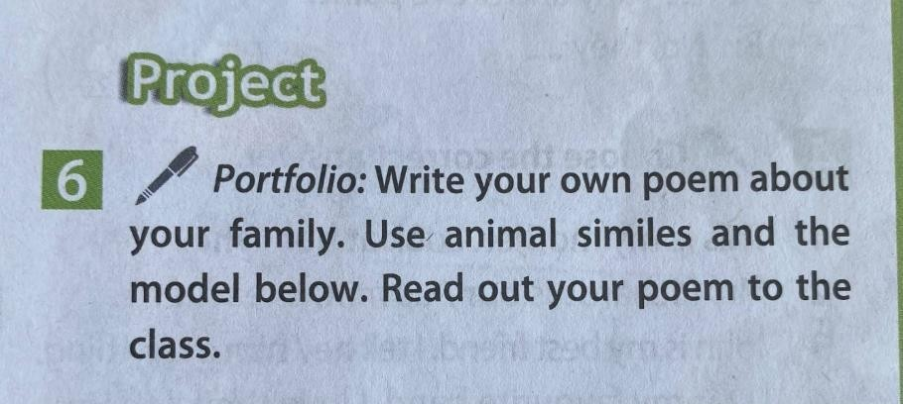
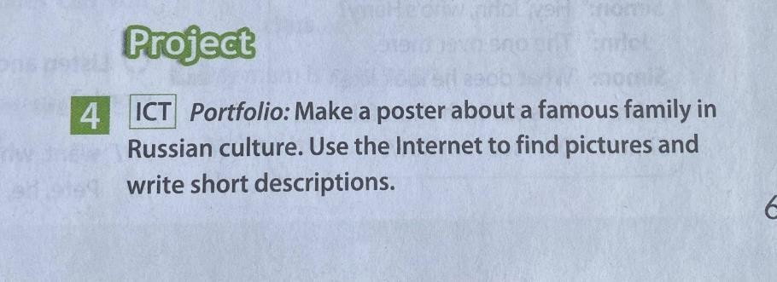
ФОРМИРОВАНИЕ КРЕАТИВНОГО МЫШЛЕНИЯ

Slide 16
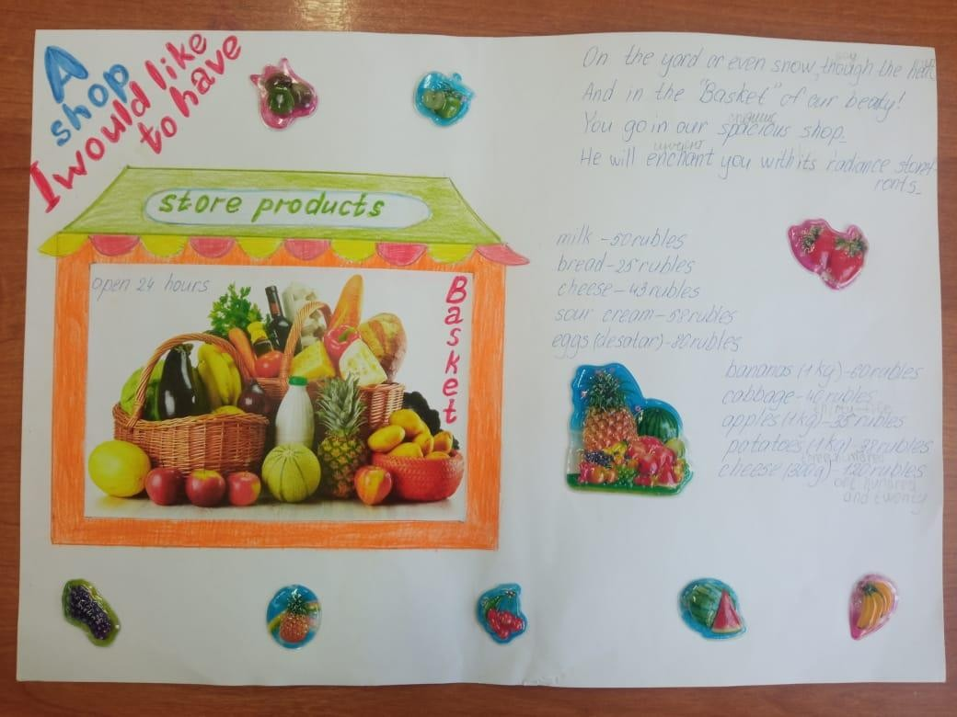

Slide 17
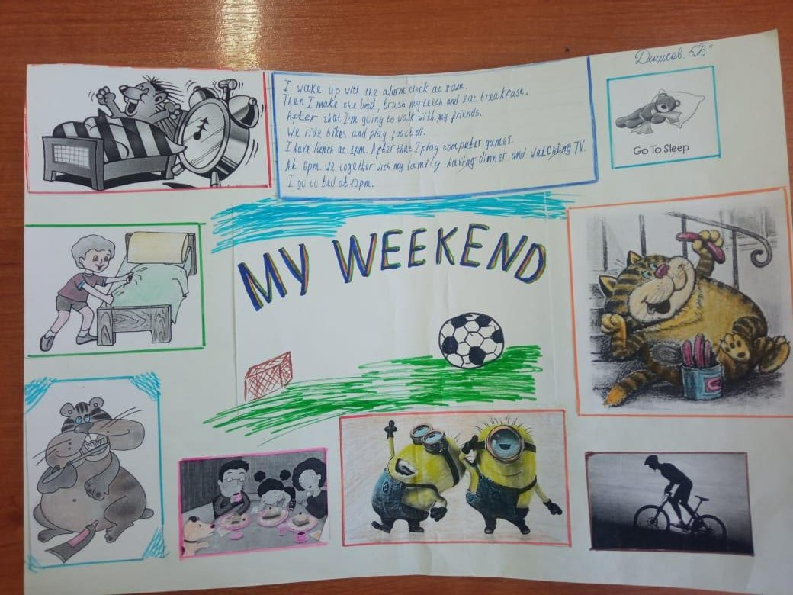

Slide 18
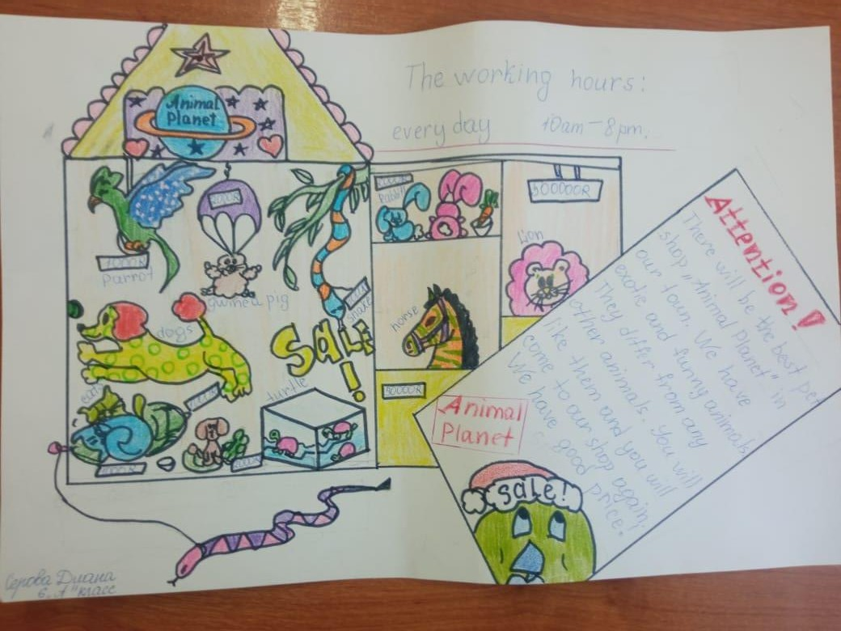

Slide 19
«Функциональная грамотность сегодня - это базовое образование личности .
Ребенок должен обладать:
▶ готовностью успешно взаимодействовать с изменяющимся окружающим миром…;
▶ Возможностью решать различные (в том числе нестандартные) учебные и жизненные задания …;
▶ Способностью строить социальные отношения…;
▶ Совокупностью рефлексивных умений, обеспечивающих оценку своей грамотности, стремление к дальнейшему образованию…; »

Slide 20
Resources :
▶ 1) https://урок.рф
▶ 2) https://www.pedopyt.ru
▶ 3) urok.1sept/ru
▶ 4) https://nsportal.ru
▶ 5) https://wwwteacherjournal.ru
▶ 6) Учебники Sportlight 5,6,7,8,9 классы

Slide 21
Thank you for your attention!

